Slide 1
МОЯ МИЛОВКА
Пальчиковая гимнастика.
Люблю по Миловке гулять,
Люблю смотреть, люблю считать.
Раз - магазин «Новая Весна»
приглашает за покупками она.
Два- мечеть наш Иман-Нуры,
Это мысли чистоты.
Три - дороги и мосты, памятники и сады.
Четыре - есть больница, в ней можно подлечиться.
Пять - наша школа, куда ребята бегут учиться.
Шесть –дом культуры – центр творчества детворы.
Семь – наш сельсовет, помогает и даёт совет.
Восемь - наш детский сад, где встречают и любят всех ребят.
Девять - пруды и озёра - творения природы.
Десять - как красиво всё кругом - в моём селе родном!
(Автор: Магсумова Л.А.)

Slide 2
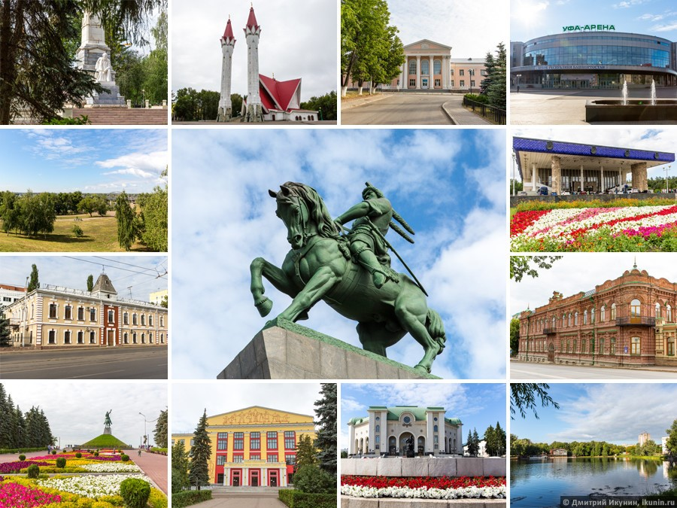
Уфа
ПАЛЬЧИКОВАЯ ГИМНАСТИКА
Я по городу хожу, про Уфу вам расскажу:
Поликлиники, аптеки, заводы, библиотеки
Есть учебные и торговые центры;
Памятники и парки, музеи и театры
Много улиц и домов
Перечислить я готов:
Проспект Октября-раз,
Ленина-два,
Карла Маркса-три,
Комсомольская – четыре,
5- это Округ Галле
6- это Зорге,
7- Менделеева,
8-Революционная,
9- Ибрагимова
10- Кирова
Я на Белую схожу и на волны погляжу.
Город Уфа развивается она.
(Автор: Магсумова Л.А.)

Slide 3
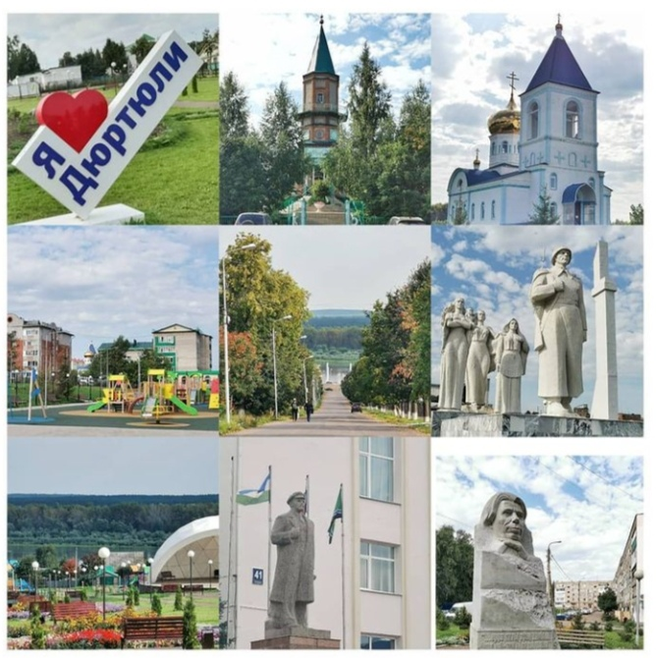
Дюртюли
ПАЛЬЧИКОВАЯ ГИМНАСТИКА
Люблю по городу гулять
Люблю смотреть, люблю считать:
Первомайская –раз, Ленина -2,
3-наша Агидель река, а 4-дом культуры,
5-гуляю по Садовой,
6- к Горшкову я схожу и там цветы я положу,
7-наш детский сад как красив его наряд,
8-наш автовокзал всех с пути встречает он
9- почта и музей приглашает всех друзей,
10- наш город Дюртюли
Здесь живу и я и ты.
(Автор: Магсумова Л.А)

Slide 4
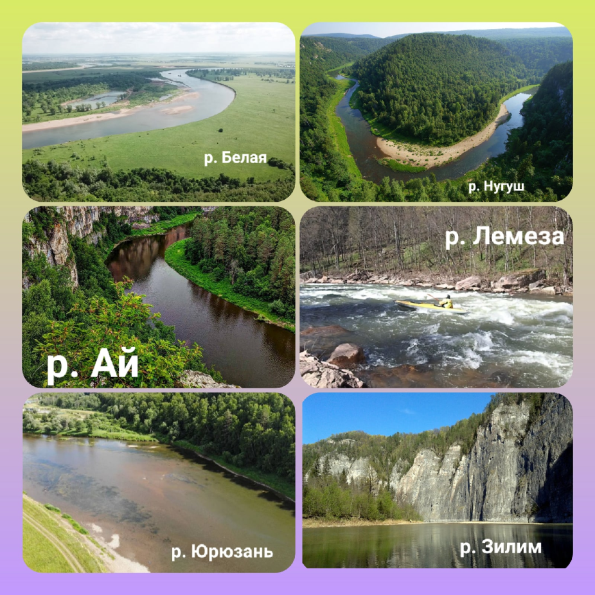
Башкирия
ПАЛЬЧИКОВАЯ ГИМНАСТИКА
Я живу в Башкирии,
В Башкирии красивые равнины,
Высокие горы, холмы да косогоры,
Глубокие реки, густые леса.
Гроты, пещеры и другие чудеса.
В общем фанаты активного отдыха стремятся сюда.
Самые топ- реки
Запомни ты эти:
Нугуш, Белая, Ай, Лемеза
Юрюзань, Зилим.
Будь счастлив в своей Родине и незаменим.
( Автор: Магсумова Л.А)

Slide 5
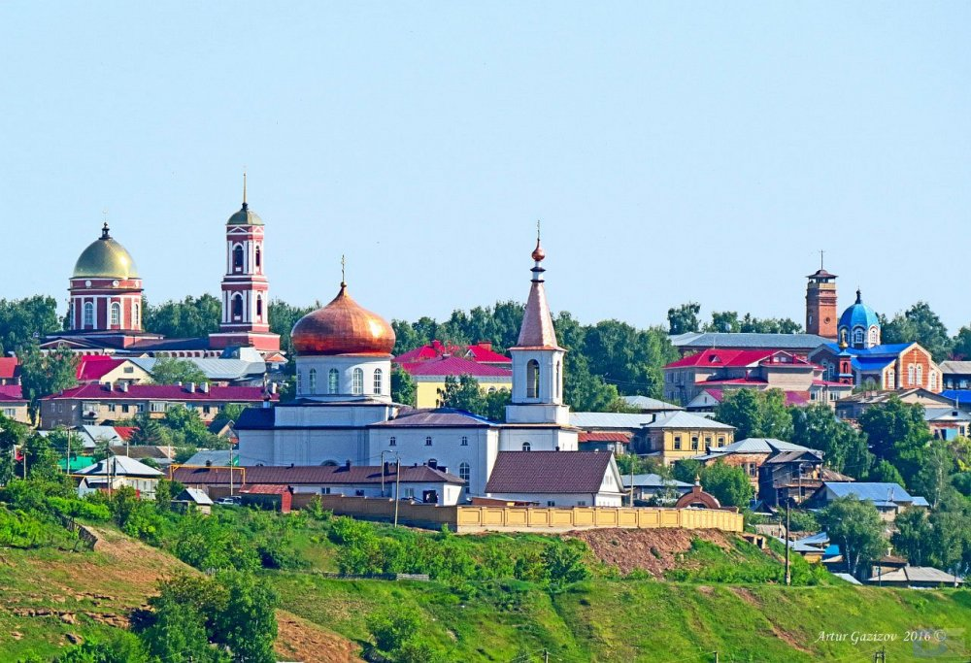
Бирск
ПАЛЬЧИКОВАЯ ГИМНАСТИКА
Расскажу про город Бирск,
Топ -10 мест, которые стоит посмотреть
Свято-Троицкий собор - раз,
Памятник купцу - основателю города -два,
Храм Казанских Святителей -три,
Бирский исторический музей - четыре,
Пять –Михайло- Архангельская церковь
Шесть –дендропарк «Берендей»,
Семь- любимый парк «Соколок»,
Восемь- дом купца Белова,
Девять- памятник павшим воинам землякам.
Десять- конечно река Белая
Просторная, широкая.
(Автор: Магсумова Л.А.)

